Slide 1

TIN HỌC ĐẠI CƯƠNG
Chương 1. Cơ bản về ngôn ngữ lập trình C
Người trình bày: Khoa Công Nghệ Thông Tin

Slide 2
GIỚI THIỆU HỌC PHẦN
MỤC TIÊU:
Nắm được kiến thức căn bản về lập trình và ngôn ngữ lập trình C để tổ chức dữ liệu trong máy tính và cài đặt được các thuật toán căn bản bằng tựa ngôn ngữ C
Nắm bắt được các cấu trúc lập trình cơ bản và có khả năng chương trình hóa các thuật toán, các bài toán cơ bản bằng ngôn ngữ lập trình C.

Slide 3
NỘI DUNG: Chương 1. Cơ bản về ngôn ngữ lập trình C Chương 2. Các kiểu dữ liệu Chương 3. Các lệnh điều khiển Chương 4. Hàm và tổ chức chương trình Chương 5. Cấu trúc Chương 6. Nhập xuất dữ liệu trên tệp
GIỚI THIỆU HỌC PHẦN

Slide 4
GIỚI THIỆU HỌC PHẦN
Số tín chỉ: 2
Đánh giá kết quả học tập:
Thành phần đánh giá | Hình thức đánh giá | Tiêu chí đánh giá | Tỷ lệ (%)
A1. Đánh giá quá trình | A1.1. Kiểm bài tập trên lớp và ở nhà | - Chuyên cần (5%) - Làm đầy đủ các bài tập ở lớp và ở nhà đáp ứng yêu cầu đã đặt ra(10%). - Điểm trung bình các bài trắc nghiệm (10%) | 25%
 | A1.2. Kiểm tra thực hành trên máy tính. | - Chương trình máy tính hoạt động đúng đắn. - Biện luận được các trường hợp xảy ra | 25%
A2. Đánh giá kết thúc học phần | A2.1. Thi thực hành trên máy tính | Sử dụng thành thạo ngôn ngữ C để xây dựng ứng dụng giải quyết các yêu cầu đề bài đặt ra theo các tiêu chí: - Chương trình hoạt động đúng đắn với các chức năng được yêu cầu. - Hiểu được chương trình và biện luận những trường hợp có thể xảy ra. | 50%

Slide 5
GIỚI THIỆU HỌC PHẦN
Tài liệu tham khảo
Phạm Văn Ất (chủ biên), “Giáo trình Tin học Đại cương” , Nhà xuất bản Giao thông vận tải, 2009.
Phạm Văn Ất, “Kỹ thuật lập trình C cơ sở và nâng cao”, Nhà xuất bản Khoa học Kỹ thuật, 2007.
B. Kernighan, “The C programming language, Second edition”, Prentice Hall, 1988.

Slide 6
CƠ BẢN VỀ NGÔN NGỮ LẬP TÌNH C 1.1. Tập ký tự 1.2. Tên 1.3. Một số khái niệm 1.4. Cấu trúc một chương trình C đơn giản 1.5. Một số chương trình ví dụ 1.6. Một số quy tắc cần nhớ khi viết chương trình 1.7. Cách thực hiện trên máy tính 1.8. Một số hàm chuẩn thường dùng
NỘI DUNG CHƯƠNG 1

Slide 7
1.1 Tập ký tự
Tập ký tự là tập các phần tử cơ bản tạo nên chương trình
Tổ hợp các ký tự → từ
Liên kết các từ theo cú pháp → câu lệnh
Tổ chức các câu lệnh → chương trình
Ví dụ:
include, void, main…
printf(“…”), …
#include <stdio.h>
#include <conio.h>
int main(){
printf(“Hello World\n”);
printf(“I am C programming language”);
}
Câu lệnh printf

Slide 8
1.1 Tập ký tự
Tập ký tự trong C
26 chữ cái hoa: A B C ... X Y Z
26 chữ cái thường:a b c … x y z.
10 chữ số: 0 1 2 3 4 5 6 7 8 9.
Các kí hiệu toán học:+ - * / = < >
Các dấu ngăn cách: . ; , : space tab
Các dấu ngoặc:( ) [ ] { }
Các kí hiệu đặc biệt:_ ? $ & # ^ \ ! ‘ “ ~ .v.v.

Slide 9
1.1 Tập ký tự
Từ khóa (keyword)
Có sẵn trong mỗi ngôn ngữ lập trình
Dành riêng cho các mục đích xác định
Đặt tên cho kiểu dữ liệu: int, float, double…
Mô tả các lệnh, các cấu trúc lập trình: if, while, for,…
Chú ý:
C là ngôn ngữ phân biệt chữ hoa, chữ thường
Tất cả từ khóa trong C đều viết bằng chữ cái thường
int x;
for (x=1; x<20; x++)
if (x/2 = 1) break;

Slide 10
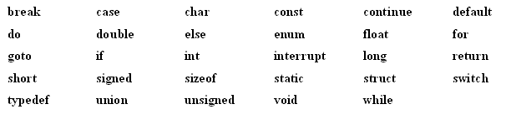
1.1 Tập ký tự
Một số từ khóa hay dùng trong C

Slide 11
1.2. Tên
Tên là một dãy các kí tự dùng để gọi tên các đối tượng trong chương trình.
Các đối tượng trong chương trình:
Biến
Hằng số
Hàm
Kiểu dữ liệu,…
Tên có thể được đặt bởi
Ngôn ngữ lập trình → các từ khóa
Người lập trình → tên tự đặt

Slide 12
1.2. Tên
Quy tắc đặt tên trong C
Các kí tự được sử dụng: chữ cái, chữ số và dấu gạch dưới “_” (underscore)
Bắt đầu của tên phải là chữ cái hoặc dấu gạch dưới “_”, không được bắt đầu bằng chữ số.
Tên không được trùng với các từ khóa của C
Ví dụ
Tên hợp lệ:
i, x, y, a, b, _function, _MY_CONSTANT, PI, gia_tri_1
Tên không hợp lệ
1_a, 3d, 55x (bắt đầu bằng chữ số)
so luong, ti le (có dấu cách - kí tự không hợp lệ)
int, char (trùng với từ khóa của ngôn ngữ C)

Slide 13
1.2. Tên
Một số quy ước:
Nên sử dụng dấu gạch dưới để phân tách các định danh gồm nhiều từ, tênh nên có tính gợi nhớ.
Quy ước thường được sử dụng:
Hằng số dùng chữ cái hoa
Các biến, hàm, cấu trúc dùng chữ cái thường
Ví dụ
Tên | Loại đối tượng
HANG_SO_1, _CONSTANT_2 | Hằng số
a, b, i, j, count | Biến
nhap_du_lieu, tim_kiem, sap_xep | Hàm
sinh_vien, mat_hang | Cấu trúc

Slide 14
1.3. Một số khái niệm
Biến: Là đại lượng dùng để chứa (lưu trữ) các giá trị trong quá trình tính toán. Có thể hiểu khái niệm biến ở đây giống như khái niệm biến trong toán học.
Biến phải được khai báo trước khi sử dụng.
Ví dụ khai báo a, b là biến lưu trữ một số nguyên; c, d là biến lưu trữ số thực:
int a, b;
float c, d;
Hằng: Là đại lượng có giá trị không đổi trong chương trình.

Slide 15
1.3. Một số khái niệm
Biểu thức:
Biểu thức là sự ghép nối các toán tử (operator) và các toán hạng (operand) theo một quy tắc xác định.
Các toán hạng có thể là biến, hằng
Các toán tử rất đa dạng: cộng, trừ, nhân, chia,…
Ví dụ: Biểu thức tính delta
b*b – 4*a*c
a, b, c, 4 là các toán hạng
Các toán tử (phép toán): *, -

Slide 16
1.3. Một số khái niệm
Câu lệnh:
Dùng diễn tả một hoặc một nhóm các thao tác trong giải thuật. Mỗi câu lệnh thể hiện một hành động cụ thể mà chương trình cần thực hiện (gán giá trị, gọi hàm, kiểm tra điều kiện, lặp…).
Chương trình được tạo thành từ dãy các câu lệnh.
Cuối mỗi câu lệnh bắt buộc có dấu chấm phẩy ‘;’ để đánh dấu kết thúc câu lệnh (trừ một số cấu trúc điều khiển).
Ví dụ:
Lệnh gán: delta = 100;
Lệnh xuất ra màn hình: printf("Hello World");

Slide 17
1.3. Một số khái niệm
Khối lệnh:
Là một nhóm các câu lệnh được đặt trong cặp dấu ngoặc nhọn { }.
Nó được xem như một câu lệnh duy nhất trong các cấu trúc điều khiển (if, while, for...).
Bên trong có thể chứa nhiều câu lệnh, khai báo biến cục bộ. Cho phép nhóm nhiều câu lệnh thành một khối logic.
Ví dụ: khối lệnh sau câu lệnh if
if (x > 0) {
printf("x dương\n");
x--;
}
Notes:
Ví dụ bằng CODE

Slide 18
1.3. Một số khái niệm
Khối lệnh lồng nhau:
Ví dụ:
{
int a=8;
{
int a=10;
printf(“a = %d\n”, a);
}
printf(“a = %d\n”, a);
}
Notes:
Ví dụ bằng CODE

Slide 19
1.3. Một số khái niệm
Chú thích (comment):
Lời mô tả, giải thích vắn tắt cho một câu lệnh, một đoạn chương trình hoặc cả chương trình
Giúp việc đọc và hiểu chương trình dễ dàng hơn
Chú thích không phải là câu lệnh -> không ảnh hưởng tới chương trình
Cách viết chú thích trong C có hai cách:
Chú thích một dòng: sử dụng //
Chú thích nhiều dòng: sử dụng /* và */
Notes:
- Kiểm tra cuối kỳ: nếu viết code sai, có thể dùng chú thích để loại bỏ, không phải gạch xóa
Ví dụ bằng CODE

Slide 20
1.4. Cấu trúc cơ bản của một chương trình C
Phần 1: Khai báo tệp tiêu đề: #include
Phần 2: Định nghĩa kiểu dữ liệu mới: typedef ...
Phần 3: Khai báo các hàm nguyên mẫu
Phần 4: Khai báo các biến toàn cục
Phần 5: Hàm main()
Phần 6: Nội dung các hàm đã khai báo

Slide 21
1.4. Cấu trúc cơ bản của chương trình C
Phần 1: Khai báo tệp tiêu đề:
Thông báo cho chương trình dịch biết là chương trình có sử dụng những thư viện nào.
VD: #include <stdio.h> // thao tác vào ra
#include <math.h> // hàm toán học
Phần 2: Định nghĩa các kiểu dữ liệu mới
Định nghĩa các kiểu dữ liệu mới (nếu cần) dùng cho cả chương trình.
Phần 3: Khai báo các hàm nguyên mẫu:
Giúp cho chương trình dịch biết được những thông tin cơ bản của các hàm sử dụng trong chương trình

Slide 22
1.4. Cấu trúc cơ bản của chương trình C
Phần 4: Khai báo các biến toàn cục
Ví dụ:
int a, b;
int tong, hieu, tich;
Phần 5: Hàm main( )
Khi thực hiện, chương trình sẽ bắt đầu bằng việc thực hiện các lệnh trong hàm main( ).
Trong hàm main( ) có thể có lệnh gọi tới các hàm khác.
Phần 6: Nội dung của các hàm đã khai báo
Cài đặt (viết mã) cho các hàm đã khai báo nguyên mẫu ở phần 3.

Slide 23
1.5. Một số chương trình ví dụ
Ví dụ 1: Nhập 2 số nguyên a và b, tính tổng, hiệu, tích và in kết quả ra màn hình
#include <stdio.h>
int main(){
// Khai bao cac bien
int a, b;
int tong, hieu, tich;
// Nhap vao tu ban phim 2 so nguyen
printf(“\n Nhap a: ”); scanf(“%d”,&a);
printf(“\n Nhap b: “); scanf(“%d”,&b);
// Tinh toán
tong = a+b; hieu = a–b; tich = a*b;
// Hien thi cac gia tri ra man hinh
printf(“\n Tong cua 2 so vua nhap la %d”,tong);
printf(“\n Hieu cua 2 so vua nhap la %d”,hieu);
printf(“\n Tich cua 2 so vua nhap la %d”,tich);
}

Slide 24
1.5. Một số chương trình ví dụ
Ví dụ 2: Nhập vào bán kính hình tròn, tính chu vi và diện tích
#include <stdio.h>
int main(){
const float PI=3.14; /* Khai báo hằng*/
float r, p, s;
printf("Nhap ban kinh hinh tron:");
scanf("%f",&r);
p=2*PI*r;
s=PI*r*r;
printf("Chu vi hinh tron la: %f”, p);
printf("Dien tich hinh tron la: %f", s);
{

Slide 25
1.5. Một số chương trình ví dụ
Ví dụ 3: Nhập vào 3 số nguyên, tìm và in ra số lớn nhất, nhỏ nhất
#include <stdio.h>
int main(){
int a, b, c, max, min;
printf(“Nhap 3 so nguyen:”);
scanf(“%d%d%d”,&a,&b,&c);
max=min=a;
if(max<b) max=b;
if(max<c) max=c;
if(min>b) min=b;
if(min>c) min=c;
printf(“So lon nhat la:%d”, max);
printf(“So nho nhat la:%d”,min);
}

Slide 26
1.6. Một số qui tắc khi viết chương trình
Tuân thủ quy tắc đặt tên.
Thụt lề (indentation) rõ rang.
Mỗi khối lệnh nên đặt trong { } dù chỉ một câu lệnh.
Xuống dòng hợp lý cho dễ đọc.
Dùng chú thích để giải thích khối lệnh quan trọng nhưng không lạm dụng, chỉ giải thích phần khó hiểu.
Kiểm tra dữ liệu nhập trước khi sử dụng.
Chia thành hàm nhỏ, mỗi hàm làm một nhiệm vụ giúp dễ kiểm thử, bảo trì.
Kiểm tra, debug thường xuyên trong quá trình lập trình.

Slide 27
1.7. Cách thực hiện trên máy tính
Cài đặt môi trường lập trình
Trình biên dịch (compiler): dịch mã nguồn (source code) thành file thực thi
Các trình biên dịch C phổ biến
Dev-C++ của Bloodshed Software
VisualStudio của Microsoft
GCC của GNU
https://www.onlinegdb.com/online_c_compiler
https://www.tutorialspoint.com/compilers/online-c-compiler.htm
Mở trình biên dịch
Biên soạn code
Dịch, sửa lỗi (nếu có)
Chạy chương trình (xem kết quả)

Slide 28
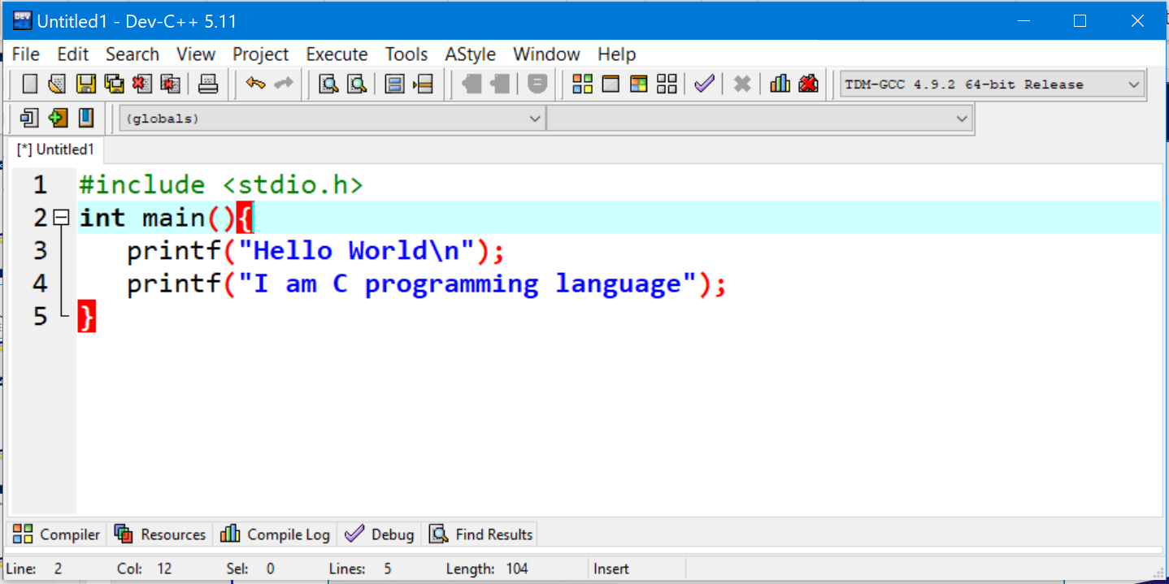
1.7. Cách thực hiện trên máy tính
Giao diện sử dụng của chương trình Dev-C++
F9: biên dịch
F10: chạy chương trình
F11: biên dịch và chạy chương trình

Slide 29
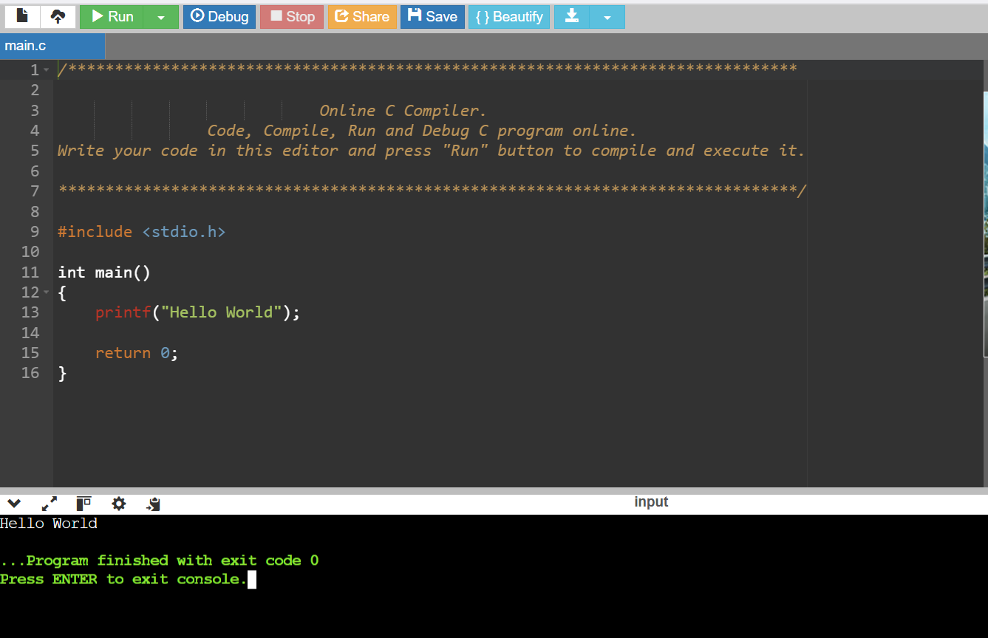
1.7. Cách thực hiện trên máy tính
Chương trình soạn thảo và dịch C online:
https://www.onlinegdb.com/online_c_compiler#

Slide 30
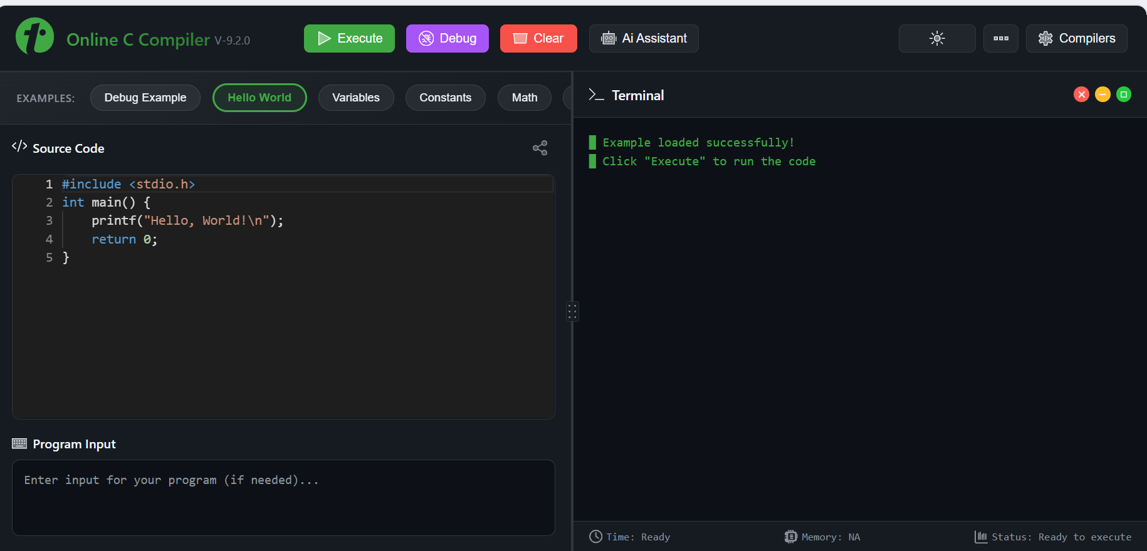
1.7. Cách thực hiện trên máy tính
Chương trình soạn thảo và dịch C online
http://www.tutorialspoint.com/comile_c_online.php

Slide 31
1.8. Một số hàm chuẩn thường dùng
Ngôn ngữ C cung cấp thư viện hàm chuẩn (Standard Library) hỗ trợ sẵn nhiều chức năng thường dùng: nhập xuất, xử lý chuỗi, xử lý ký tự, toán học, quản lý bộ nhớ…
Các thư viện chuẩn giúp lập trình viên giảm thời gian viết lại các hàm cơ bản.
Một số thư viện thường dùng:
<stdio.h>
<math.h>
<string.h>
<ctype.h>
<stdlib.h>

Slide 32
1.8. Một số hàm chuẩn thường dùng
Nhóm hàm nhập/xuất trong thư viện <stdio.h>
printf(): In dữ liệu ra màn hình.
scanf(): Nhập dữ liệu từ bàn phím.
gets(): Nhập 1 dòng (khuyến nghị dùng fgets thay thế).
fgets(): Đọc chuỗi từ stream.
puts(): In chuỗi ra màn hình.
getchar()/putchar(): Đọc hoặc in một ký tự.
fopen(), fclose(): Mở/đóng file.
fprintf(), fscanf(): Ghi/đọc dữ liệu định dạng vào/ra file.

Slide 33
1.8. Một số hàm chuẩn thường dùng
Nhóm hàm toán học trong thư viện <math.h>
sqrt(x): Căn bậc hai.
pow(x, y): x^y.
abs(x)/fabs(x): Giá trị tuyệt đối.
sin(x), cos(x), tan(x): Các hàm lượng giác.
exp(x): e^x.
log(x), log10(x): Logarit tự nhiên hoặc cơ số 10.

Slide 34
1.8. Một số hàm chuẩn thường dùng
Nhóm hàm xử lý chuỗi trong thư viện <string.h>
trlen(str): Trả về độ dài chuỗi.
strcpy(dest, src): Sao chép chuỗi.
strncpy(dest, src, n): Sao chép n ký tự.
strcat(dest, src): Nối chuỗi.
strcmp(str1, str2): So sánh chuỗi.
strchr(str, c): Tìm ký tự c trong chuỗi.
strstr(str, sub): Tìm chuỗi con trong chuỗi lớn.
memcpy(dest, src, n): Sao chép n byte bộ nhớ.

Slide 35
1.8. Một số hàm chuẩn thường dùng
Nhóm hàm xử lý ký tự trong thư viện <ctype.h>
isalpha(c): Kiểm tra có phải chữ cái.
isdigit(c): Kiểm tra có phải chữ số.
isalnum(c): Chữ hoặc số.
isspace(c): Khoảng trắng.
toupper(c): Chuyển chữ thường sang chữ hoa.
tolower(c): Chuyển chữ hoa sang chữ thường.

Slide 36
1.8. Một số hàm chuẩn thường dùng
Nhóm hàm quản lý bộ nhớ trong thư viện <stdlib.h>
malloc(size): Cấp phát bộ nhớ động.
calloc(n, size): Cấp phát bộ nhớ động cho n phần tử.
realloc(ptr, new_size): Thay đổi kích thước vùng nhớ.
free(ptr): Giải phóng bộ nhớ.
exit(status): Kết thúc chương trình.
atoi(str), atof(str), atol(str): Chuyển chuỗi sang số nguyên/thực.

Slide 37

Trân trọng cảm ơn!

